Slide 1
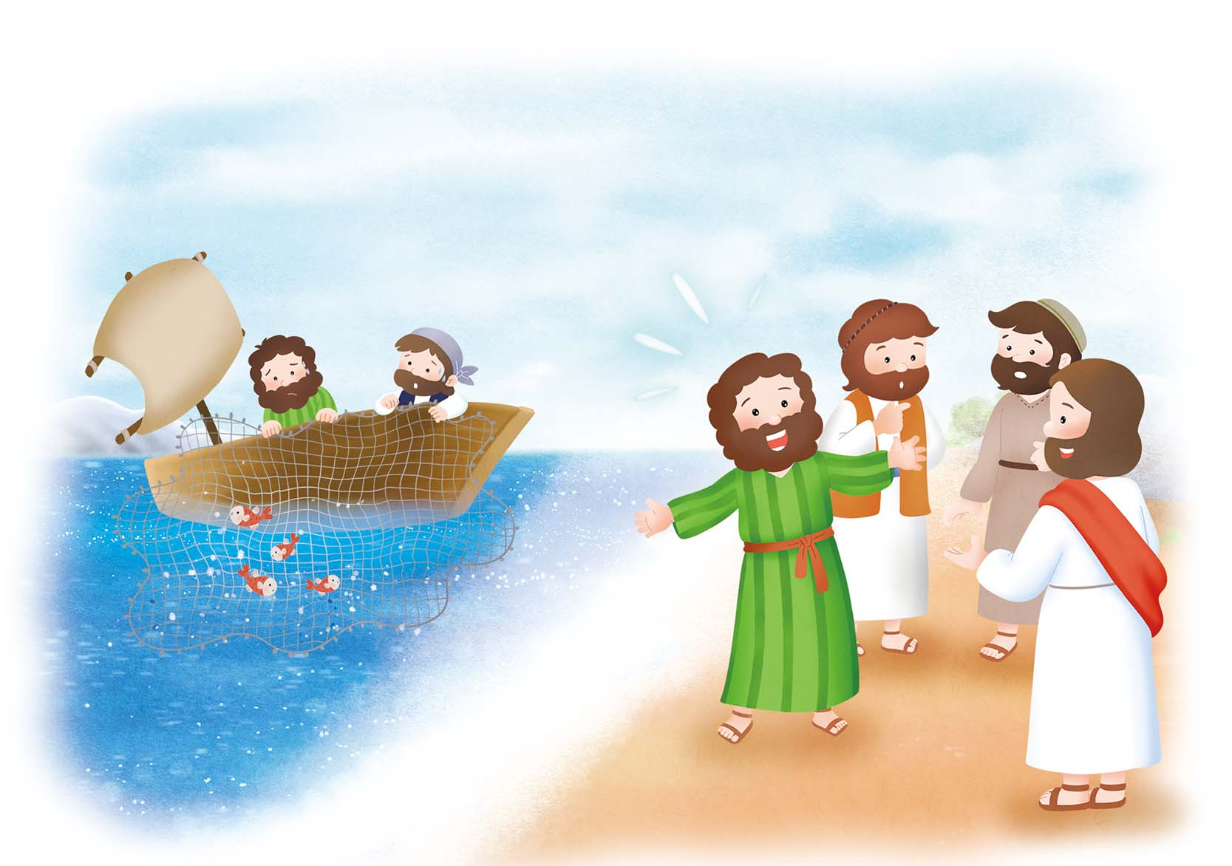
がくいんふくいんか1か
あらかじめ
あじわった ペテロ
(マタイ 16しょう 13～20せつ)
(사)세계복음화전도협회어린이선교국

Slide 2
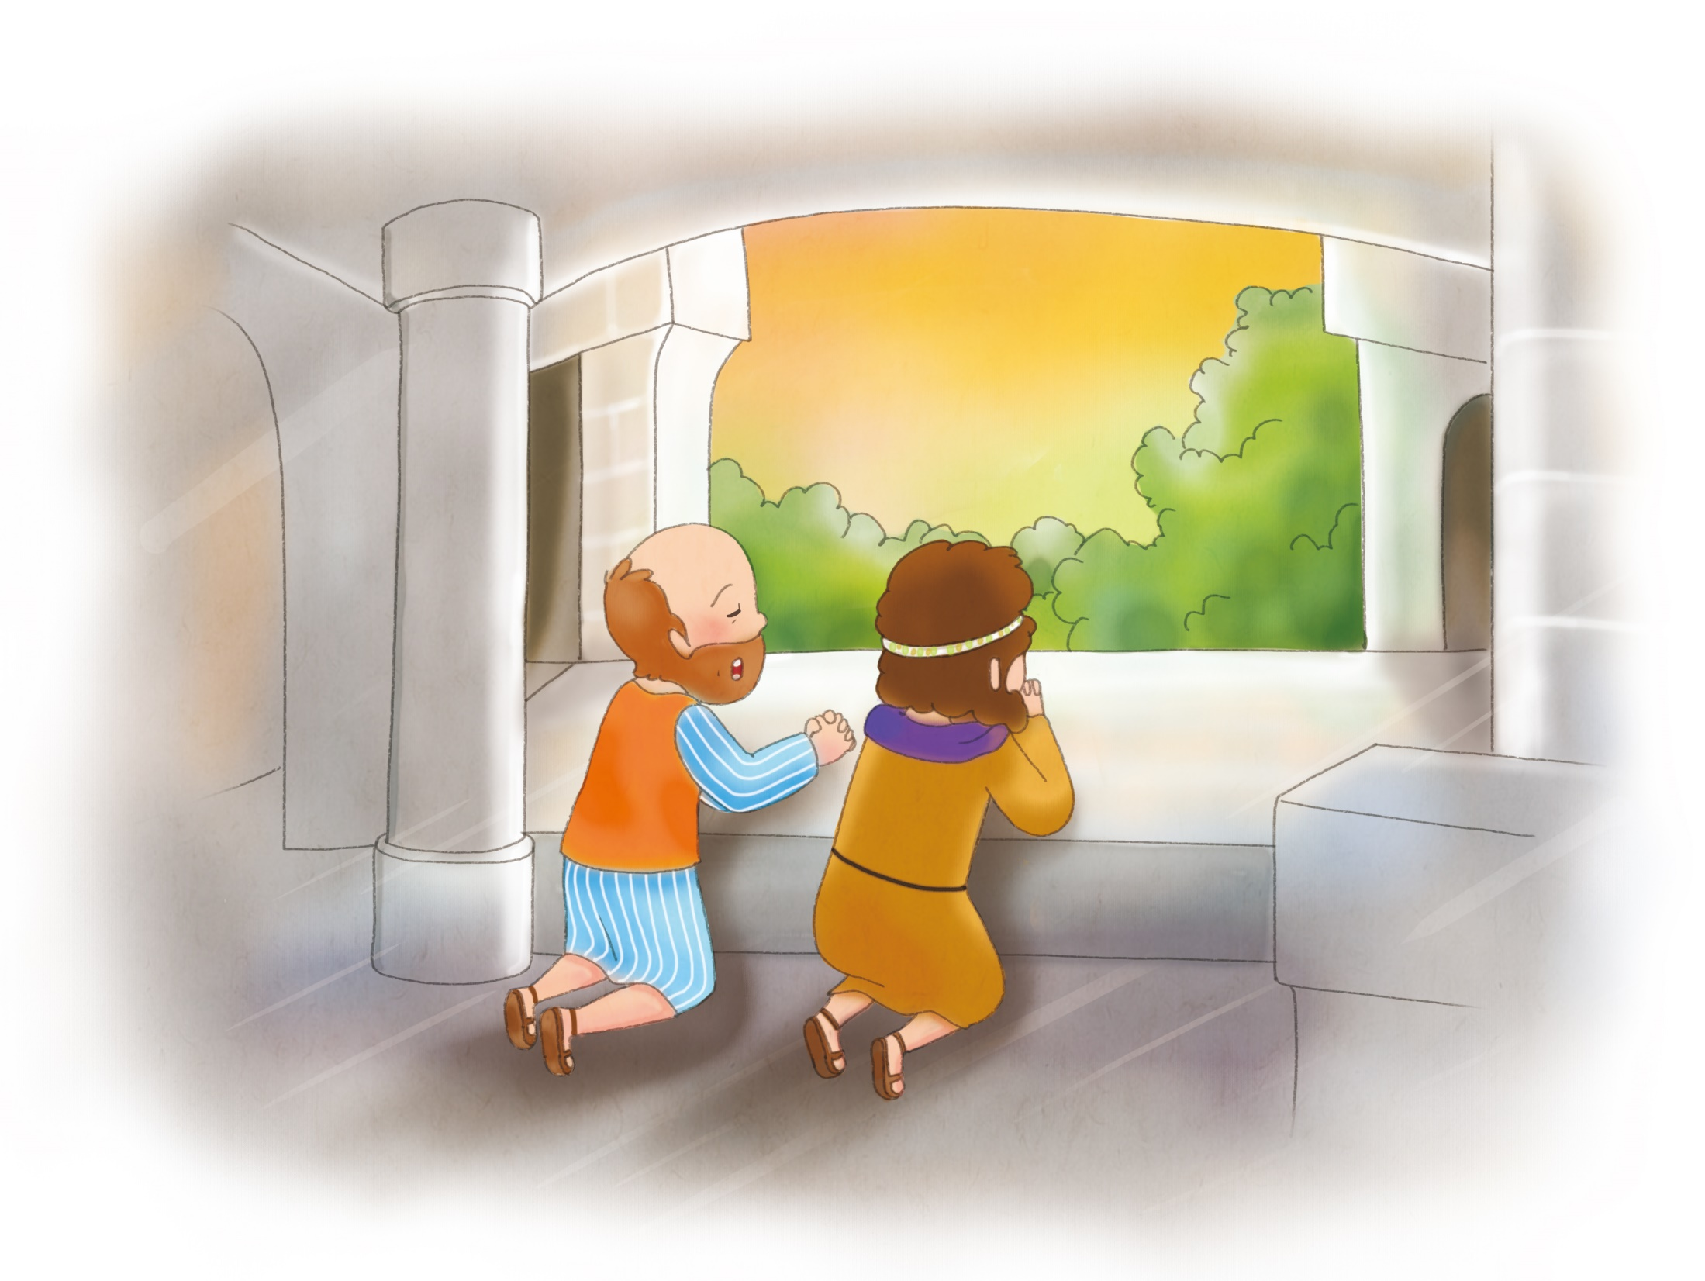
じょろん
１．いっしょう することを
いまから はじめよう!
サミット
タイム
ふかいじかん
サミット
どうぐ
こきゅういのり
サミット
ないよう
さんみいったいの
かみさま

Slide 3
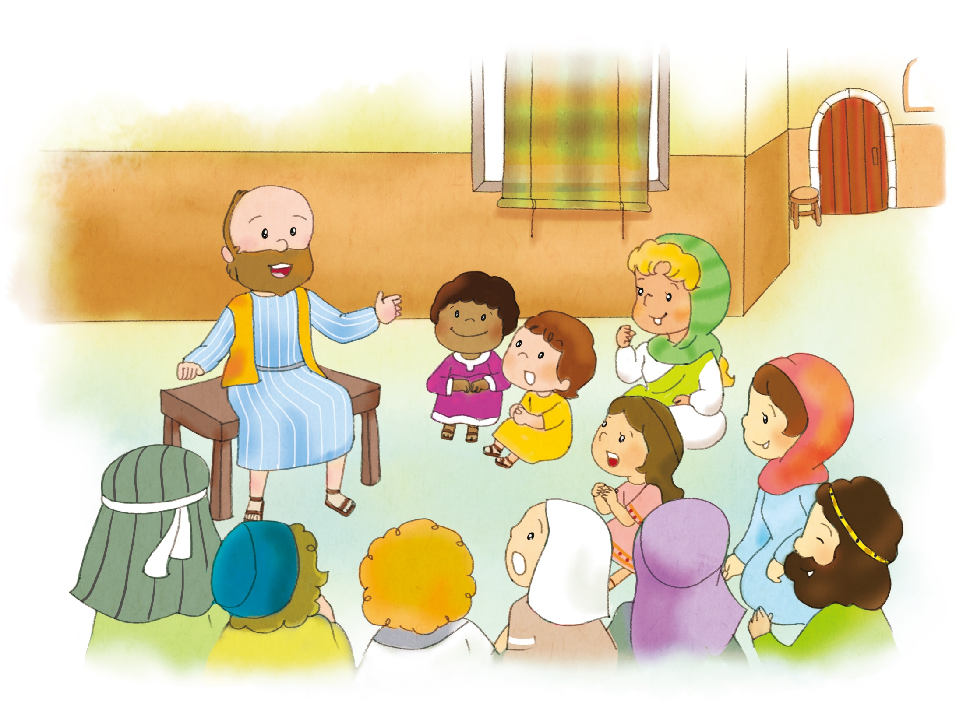
じょろん
１．いっしょう することを
いまから はじめよう!
ふくいん
セッティング
そうせいき1:27
2:7
2:1-8
でんどう
セッティング
みざ
じくう
237ひかり
タラント
セッティング
くうぜんぜつご

Slide 4
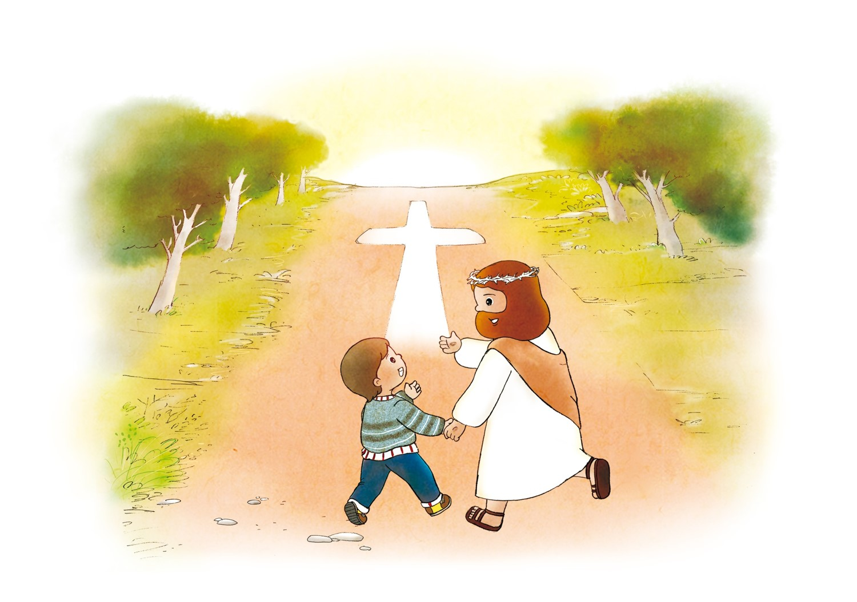
じょろん
１．いっしょう することを
いまから はじめよう!
24
こたえ
25
かみのくに
えいえん
かくされたこと

Slide 5
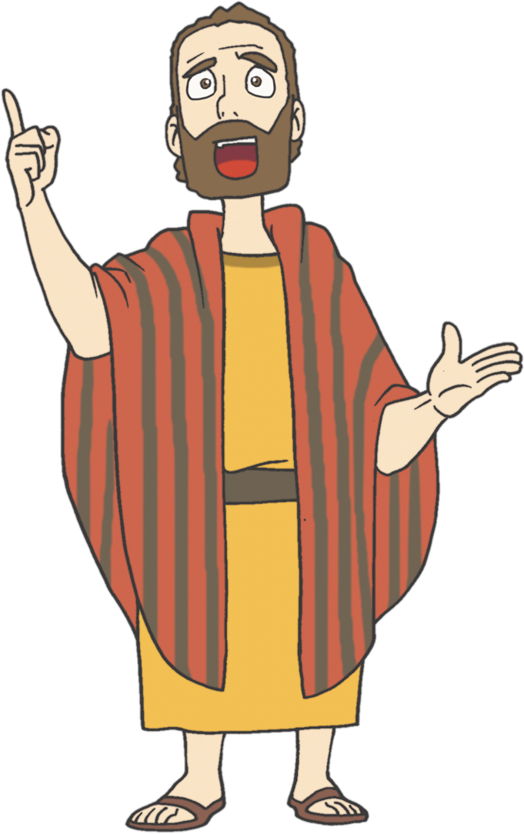
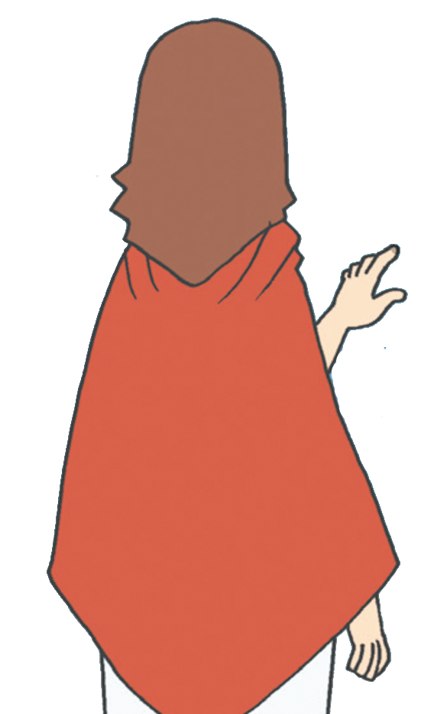
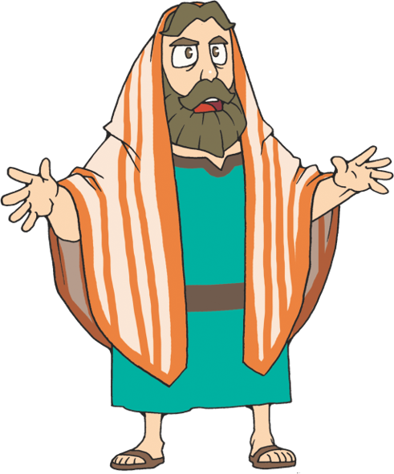
ほんろん
ペテロが
しんこうこくはくを しました
ひとびとは
わたしを だれだと いいますか
バプテスマのヨハネ エリヤ よげんしゃの なかの ひとりだと いいます
あなたは いける かみのみこ
キリストです
あなたがたは
わたしを だれだと いいますか
バルヨナ シモン あなたは
さいわいです!
イエスさまは ごじぶんが だれかと でしたちに
しつもんされました!
3. イエスさまは 「あなたは さいわいです」と しゅくふく
されました
2. ペテロが「あなたは いける かみのみこ キリストです」
と こくはくしました！

Slide 6
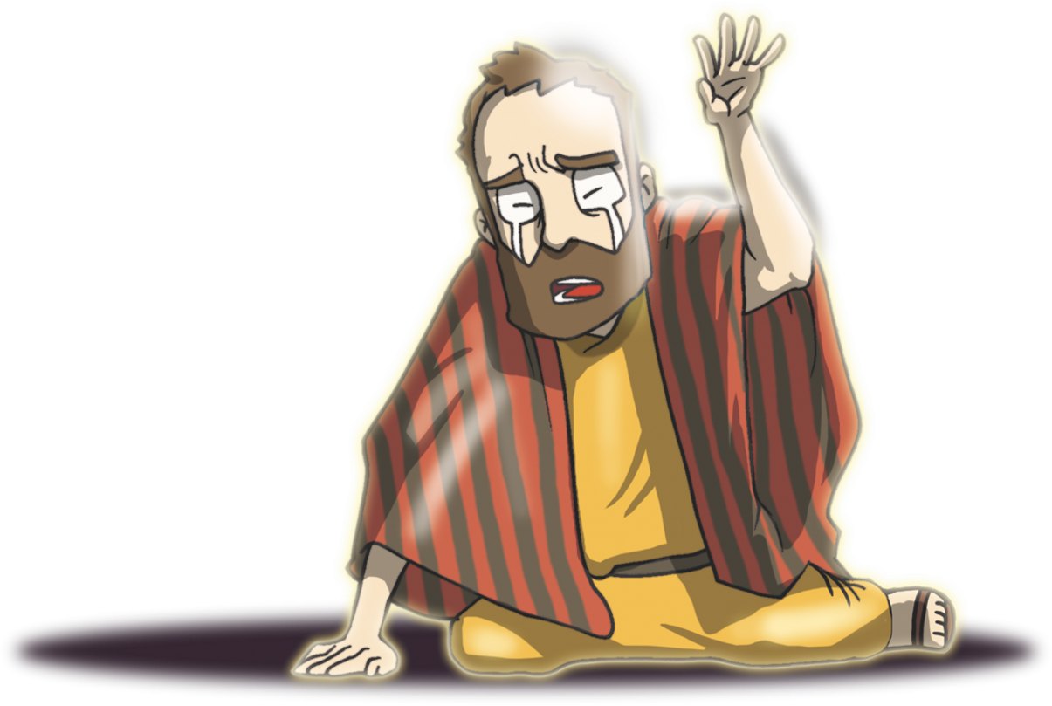
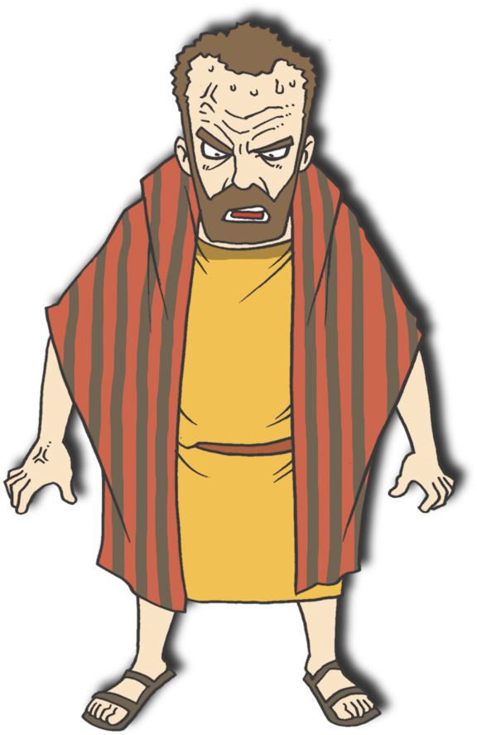
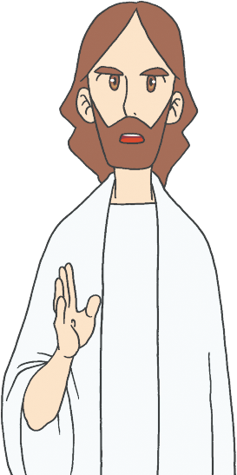
ほんろん
2. ペテロが にげました
にわとりが ３ど
なく まえに
わたしを しらないと
３かい いいます
イエスさま!!
わたしは しらない!
イエス なんて
しらない!

Slide 7
ほんろん
2. ペテロが にげました
はい! しゅよ。
わたしが あなたを あいすことを
あなたは
しっておられます
ヨハネのこ シモン!
あなたは わたしを あいしますか
わたしの こひつじを かいなさい!
わたしの こひつじを ぼくしなさい!

Slide 8
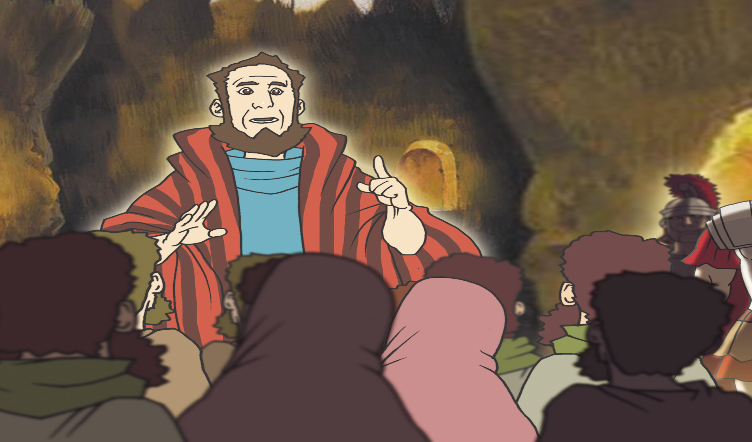
ほんろん
3. でしたちは ふっかつメッセージを
うけました
しゅイエスを
しんじれば
すくわれます
1.あらゆる くにの ひとびとを でしと しなさいと
いわれました

Slide 9
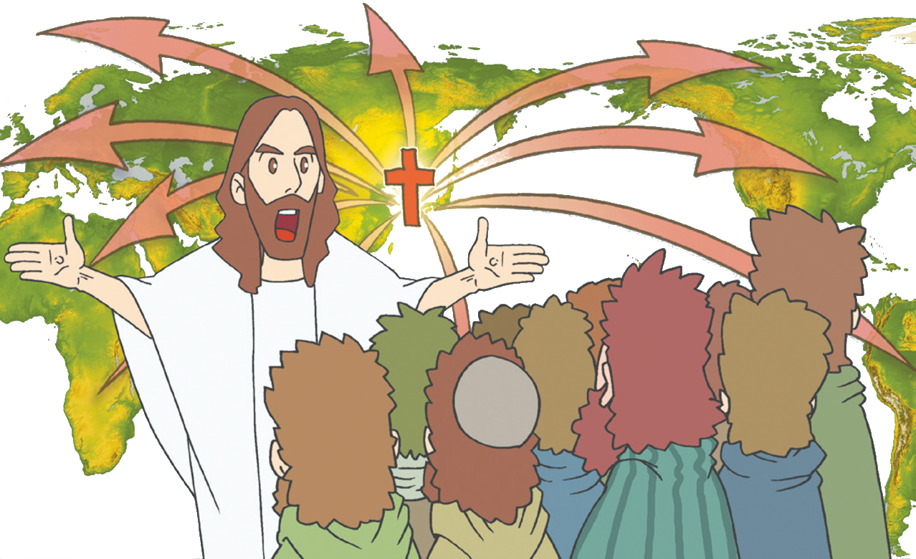
ほんろん
3. でしたちは ふっかつメッセージを
うけました
すべての つくられた
ものに ふくいんを
つたえなさい！
2. すべての つくられた ものに ふくいんを のべつたえなさいと いわれました

Slide 10
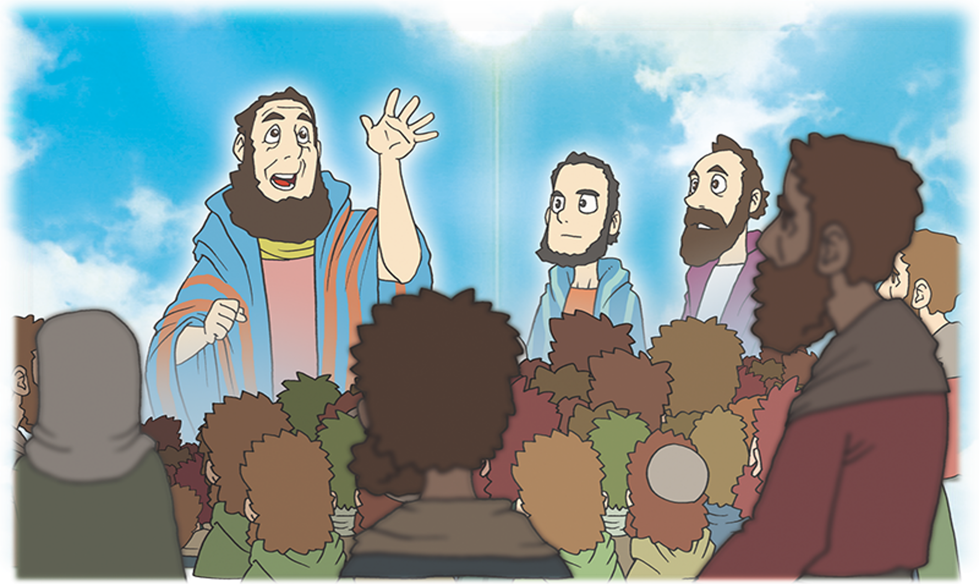
ほんろん
3. でしたちは ふっかつメッセージを
うけました
イエスさまが
いわれました！
「わたしが みちで
あり しんりであり
いのちなのです･･･」
3. わたしの こひつじを かいなさいと いわれました

Slide 11
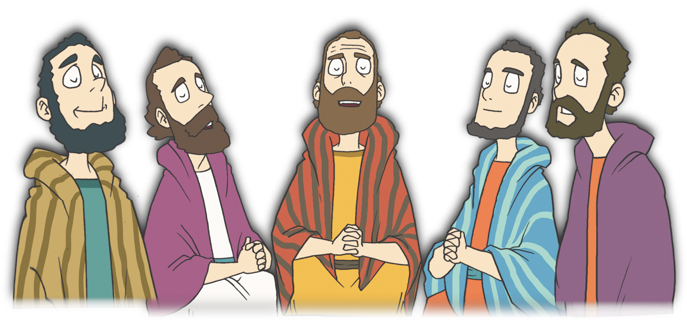
ほんろん
3. でしたちは ふっかつメッセージを
うけました
4. ただ せいれいが のぞまれる とき ちからを
うけて ちのはてまで しょうにんと なると いわれました

Slide 12
けつろん
３つの ちからを そなえた
レムナントとして そだちましょう!
れいてき ちから
にくたい
てき
ちから
しゅうちゅう
の
ちから

Slide 13
フォーラム
を
し
て
こく いん し よう
みことば- ふくいん、でんどう、タラントが
セッティングされた ペテロは キリストの しょうにんと
なる せいかつを あじわいました
じっせん – ふくいんと でんどうと タラントが
セッティングされる サミットタイムを とおして
わたしに キリストの ひかりを てらしましょう
いのり ｰ みことばを せいりして いのりぶんを
かいてみよう

